Slide 1


Slide 2
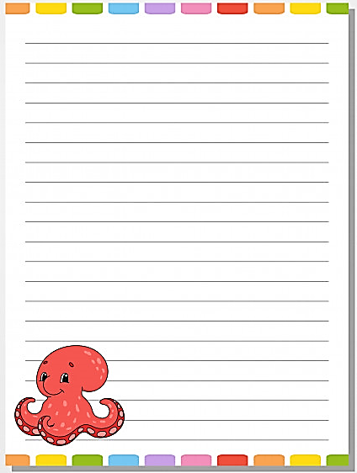

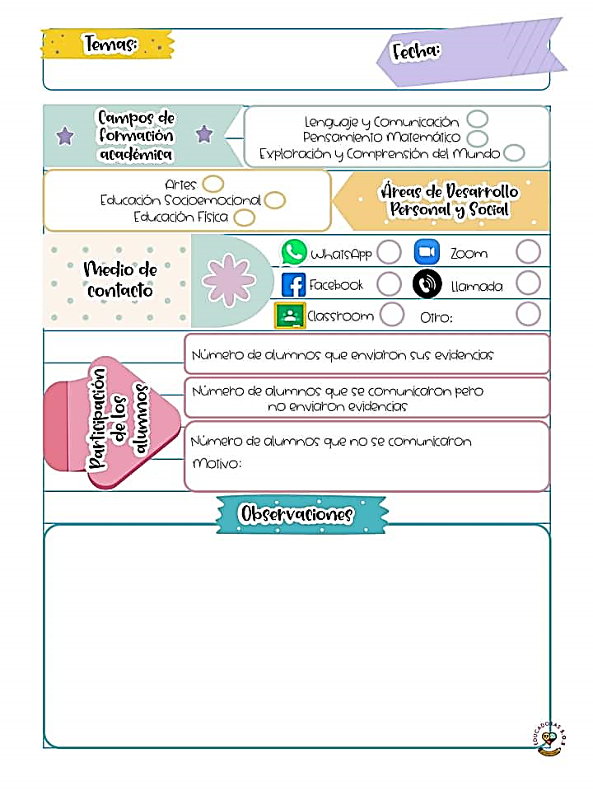

Diario de la alumna
Jardín de Niños “Diego Rivera”
1º”A”
Educadora: Denisse Mancillas
Practicante: Monserrat Mendoza
03/05/2021
4
6
Desconocido
19
El día de hoy en la programación se abordo el enojo a través de una narración y las facciones que hacemos al enojarnos, también se abordo las cosas que nos hacen sentir alegría con apoyo de testimonios, se elaboro una botella de calma. También se abordo las características en obras de arte como las pinturas y el diseño de una. Posteriormente se diseñaron actividades en casa para reforzar los aprendizajes.

